Slide 1
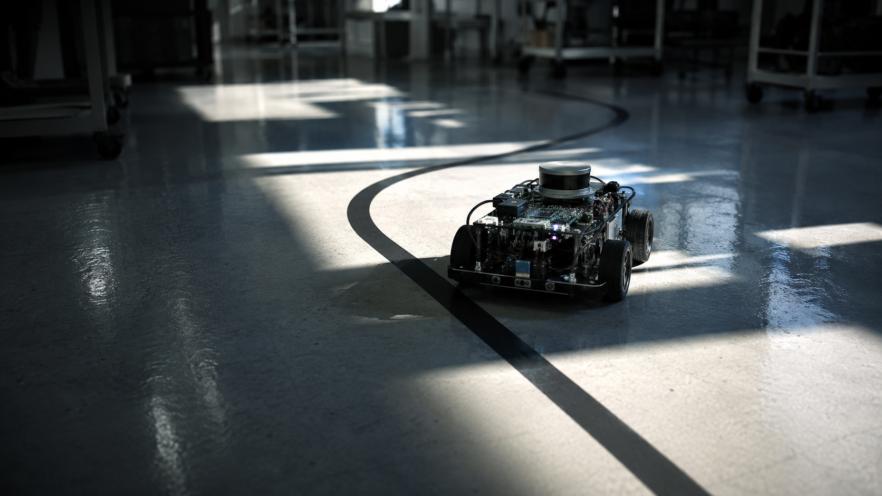
Décision visuelle pour
voiture miniature autonome
Préparation dataset • Rééquilibrage • MobileNetV3 multi-tâches • Évaluation
VISION-BASED DECISION MAKING
Soutenance projet
Notes:
Ouverture: présenter le projet comme une chaîne complète d'apprentissage supervisé appliquée à un véhicule miniature. Insister sur la transformation de données brutes non synchronisées en module de décision visuelle exploitable.

Slide 2
Objectifs du lab et réponse apportée
Lecture directe de la consigne : données, décision visuelle, évaluation, extension embarquée.
1
Explorer & prétraiter
labels.csv, images horodatées, rééchantillonnage, augmentation, équilibrage
2
Développer le module
image → direction + vitesses via MobileNetV3 (pré entrainé) / Modèle Multi-taches (non entrainé)
3
Tester & évaluer
accuracy, per-class accuracy, confusion matrix, MAE/RMSE
Fil conducteur : rendre les données causales, équilibrées et exploitables par un modèle léger.
Projet voiture miniature autonome • Vision-based decision making
02
Notes:
Cette slide répond directement aux attendus du sujet. Le reste de la présentation suit exactement ces quatre axes.

Slide 3
Données brutes : le problème réel
Les images et les commandes ne sont pas naturellement synchronisées.
labels.csv
Images/
• time_in_ms
• speedA / speedB
• GPIO1..GPIO4
• commandes non uniformes
• Fichiers timestampés
• Cadence indépendante
• Certaines images non utilisées
• Risque de décalage temporel
Enjeu : associer chaque décision à l’image réellement disponible au même instant.
Projet voiture miniature autonome • Vision-based decision making
04
Notes:
Expliquer que le dataset brut ne peut pas être utilisé directement: les signaux moteurs et les images ont des timestamps différents. Un mauvais alignement crée des labels faux et dégrade le modèle.

Slide 4
Rééchantillonnage : rendre les commandes homogènes
Choix retenu : grille temporelle fixe, typiquement 250 ms.
def resample_commands(df, sample_period_ms=250):
df = df.sort_values("time_in_ms")
new_times = range(start_time, end_time + 1, sample_period_ms)
resampled["speedA"] = resampled["speedA"].interpolate(method="index")
resampled["speedB"] = resampled["speedB"].interpolate(method="index")
resampled[["GPIO1","GPIO2","GPIO3","GPIO4"]] =
resampled[["GPIO1","GPIO2","GPIO3","GPIO4"]].ffill()
LOGIQUE TECHNIQUE
• Vitesses moteur : interpolation linéaire, car grandeurs numériques continues.
• GPIO : maintien de la dernière valeur connue, car états logiques discrets.
• Fréquence à tester : trop rapide = bruit / redondance ; trop lente = perte de transitions.
250 ms
Période de référence utilisée pour la grille temporelle
Projet voiture miniature autonome • Vision-based decision making
05
Notes:
Insister sur la différence fondamentale entre interpolation d'une commande analogique/continue et maintien d'un état logique. C'est un choix de traitement du signal.

Slide 5
Association image / commande : respecter la causalité
Une commande ne doit jamais être labellisée avec une image future.
while image_idx < len(images) and images[image_idx]["timestamp"] <= csv_time:
best_image = images[image_idx]
image_idx += 1
if best_image is None:
continue
new_row["image_filename"] = best_image["filename"]
new_row["image_time_ms"] = best_image["timestamp"]
new_row["image_delta_ms"] = csv_time - best_image["timestamp"]
DÉCISION CLÉ
image précédente
la plus proche
commande
au temps t
• Pas d’information du futur : cohérent avec un système embarqué temps réel.
• Une image est utilisée une seule fois pour limiter la redondance.
• image_delta_ms devient un indicateur de qualité de synchronisation.
Projet voiture miniature autonome • Vision-based decision making
06
Notes:
Cette étape est centrale pour éviter une fuite temporelle. Le modèle doit apprendre à partir de ce que la caméra pouvait réellement voir au moment où l'action a été prise.

Slide 6
Simplification du problème : labels fins → 3 classes
Décision assumée : mieux vaut 3 classes robustes que 10 classes fragiles.
light_left
light_right
pivot_left
left
pivot_right
right
forward
forward
sharp_left
sharp_right
ignorés pour
l’entraînement vision
• Réduction du bruit de label.
• Classes mieux représentées.
• Apprentissage plus stable avec un dataset limité.
stop / backward / other
Projet voiture miniature autonome • Vision-based decision making
08
Notes:
Cette slide répond à la demande de classification multiclasses/finer grained: les classes fines existent, elles sont analysées, puis regroupées pour obtenir un problème robuste.

Slide 7
Construction des labels : des GPIO à l’action de conduite
Les labels ne sont pas saisis à la main : ils sont reconstruits depuis la commande moteur.
def motor_direction(gpio_a, gpio_b, side):
if side == "left":
if gpio_a == 1 and gpio_b == 0: return "forward"
if gpio_a == 0 and gpio_b == 1: return "backward"
if side == "right":
if gpio_a == 0 and gpio_b == 1: return "forward"
if gpio_a == 1 and gpio_b == 0: return "backward"
RÈGLE MÉTIER
• Le moteur gauche et le moteur droit n’ont pas la même convention GPIO.
• Les vitesses départagent forward, light_left et light_right.
• Les classes fines décrivent le comportement physique avant simplification.
left motor
classify_direction
→ action fine
normalize_model_action
→ 3 classes
right motor
Projet voiture miniature autonome • Vision-based decision making
07
Notes:
À expliquer simplement: les commandes moteur brutes sont converties en sémantique de conduite. C'est la brique qui transforme le problème bas niveau en apprentissage supervisé.

Slide 8
Équilibrage et augmentation : corriger le biais du circuit
Le dataset brut reflète le circuit et les acquisitions, pas une distribution idéale.
DÉSÉQUILIBRE
SOLUTION
• Certaines directions sont naturellement plus fréquentes dans les acquisitions.
• Un modèle non corrigé apprendrait la classe majoritaire.
• La métrique globale peut masquer une mauvaise classe minoritaire.
• Flip horizontal : left ↔ right, cohérent avec la symétrie du véhicule.
• Échange speedA/speedB après flip.
• Brightness/contrast pour simuler les variations d’éclairage.
validation de l’augmentation miroir
if row["direction_class"] == "left":
new_class = "right"
elif row["direction_class"] == "right":
new_class = "left"
new_row["speedA"], new_row["speedB"] =
new_row["speedB"], new_row["speedA"]
Train
1000 / classe
Validation
200 / classe
Test
60 / classe
Projet voiture miniature autonome • Vision-based decision making
09
Notes:
Dire clairement que le flip est une augmentation sémantiquement valide uniquement si l'on inverse aussi le label et les vitesses moteurs. Sinon, on injecte du faux label.

Slide 9
Architecture CNN : de l'image aux sorties
Entree par defaut : image RGB [3, 120, 160]. L'encodeur apprend des motifs de plus en plus abstraits avant les tetes de decision.
Image
Bloc 1
Bloc 2
Bloc 3
Bloc 4
GAP
Vecteur
3 x 120 x 160
Conv 3->32
BN + ReLU + Pool
32 x 60 x 80
Conv 32->64
BN + ReLU + Pool
64 x 30 x 40
Conv 64->128
BN + ReLU + Pool
128 x 15 x 20
Conv 128->256
BN + ReLU
256 x 15 x 20
Moyenne
globale
256 x 1 x 1
Flatten
256 valeurs
Tete classification
Tete regression (multi-tache)
Linear 256 -> 128 -> ReLU -> Dropout 30 % -> Linear 128 -> 3 logits
Linear 256 -> 128 -> 64 -> 2, puis tanh x 100 pour speedA et speedB
La boucle actuelle optimise les logits de classification ; la tete de regression est une fondation pour la suite.
AUTONOMOUS DRIVING CAR | SOUTENANCE
5 / 10

Slide 10
Comment le modele apprend
Un apprentissage consiste a repeter un cycle : predire, mesurer l'erreur, propager cette erreur, ajuster les poids.
1
2
3
4
5
Mini-batch
Forward
Loss
Backward
Adam
32 images
+ labels
CNN ->
logits
CrossEntropy
compare prediction / verite
gradients par
retropropagation
mise a jour
des poids
Loss : -log(probabilite de la vraie classe)
Adam : lr = 0.001
Avec 3 classes uniformes, loss ~ 1.10. Une baisse durable traduit en general une meilleure attribution de probabilite.
Il utilise l'historique des gradients pour adapter le pas de chaque poids. Les gradients sont remis a zero avant chaque lot.
Une loss de train qui baisse alors que la validation stagne peut signaler du surapprentissage : le test final reste indispensable.
AUTONOMOUS DRIVING CAR | SOUTENANCE
6 / 10

Slide 11
Inference : d'une image a une action
L'inference recharge un checkpoint, applique exactement le pretraitement d'evaluation, puis renvoie une classe et sa confiance.
Checkpoint .pth
Image RGB
Modele eval
Softmax
Decision
resize
normalisation
probabilites
par classe
argmax -> action
+ confiance
poids + classes
+ taille image
forward sans
gradient
Commande : python predict_action.py image.png --model-path MULTITASK_DRIVING_CNN.pth
Sortie attendue : Predicted action: left | Confidence: 87.42 %
Point technique actuel : le modele multi-tache retourne un dictionnaire ; il faut extraire outputs["logits"] avant softmax.
AUTONOMOUS DRIVING CAR | SOUTENANCE
8 / 10

Slide 12
Chargement PyTorch : images, labels et vitesses
Le Dataset fournit simultanément les cibles classification et régression.
classe Dataset
label = CLASS_TO_IDX[row["direction_class"]]
label = torch.tensor(label, dtype=torch.long)
speedA = float(row["speedA"]) / 100.0
speedB = float(row["speedB"]) / 100.0
speeds = torch.tensor([speedA, speedB], dtype=torch.float32)
TRANSFORMS TRAIN
TRANSFORMS EVAL
• Resize 224×224
• ColorJitter + blur léger
• RandomAffine modéré
• Normalisation ImageNet
• Resize 224×224
• ToTensor
• Normalisation ImageNet
• Aucune augmentation aléatoire
Pourquoi 224×224 ? Cohérence avec les poids ImageNet de MobileNetV3.
Pourquoi vitesses /100 ? Sortie régression bornée entre 0 et 1.
Projet voiture miniature autonome • Vision-based decision making
10
Notes:
Le Dataset est multi-cibles: une sortie entière pour CrossEntropyLoss et un vecteur float pour SmoothL1Loss.

Slide 13
Choix modèle : du CNN baseline au MobileNetV3 multi-tâches
Le choix final répond aux contraintes de performance, données limitées et potentiel embarqué.
MobileNetV3 Large
pré-entraîné
Multi-tâches
direction + vitesses
POURQUOI PAS UNIQUEMENT UN CNN FROM SCRATCH ?
POURQUOI MOBILENETV3 ?
• Besoin de plus de données réelles pour généraliser.
• Risque d’apprendre le circuit plutôt que des indices visuels robustes.
• Convergence plus lente et sensibilité au split.
• Transfert ImageNet : contours, textures, contrastes déjà appris.
• Architecture pertinente pour un véhicule miniature.
• Facile à adapter avec deux têtes de sortie.
Projet voiture miniature autonome • Vision-based decision making
11
Notes:
Insister: le modèle n'est pas choisi pour faire “moderne”, mais pour un compromis: réutiliser des features visuelles, garder un modèle léger et permettre une future exécution embarquée.

Slide 14
Architecture finale : MobileNetV3 multi-tâches
Un extracteur visuel partagé, deux sorties spécialisées.
Classification
left / forward / right
Image caméra
224×224×3
MobileNetV3
features
Shared head
Linear 512 + Hardswish
Régression
speedA, speedB
extrait modèle MobileNetV3MultiTask
self.features = base_model.features
self.avgpool = base_model.avgpool
self.shared = nn.Sequential(
nn.Linear(in_features, 512),
nn.Hardswish(),
nn.Dropout(p=0.2)
)
self.classifier_head = nn.Linear(512, num_classes)
self.regression_head = nn.Sequential(nn.Linear(512, 2), nn.Sigmoid())
Projet voiture miniature autonome • Vision-based decision making
12
Notes:
Décrire la philosophie multi-tâches: le réseau partage la compréhension visuelle puis sépare l'objectif sémantique direction et l'objectif numérique vitesses.

Slide 15
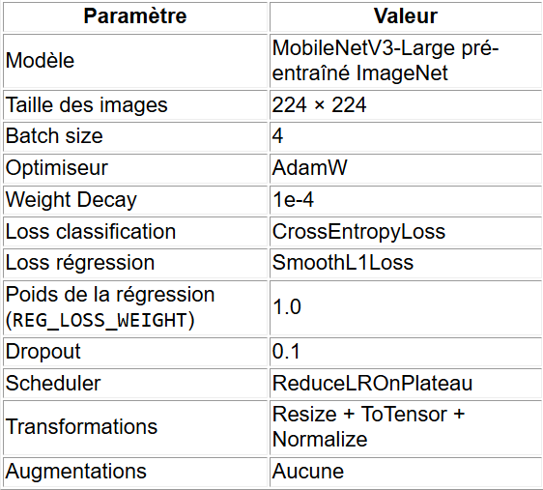
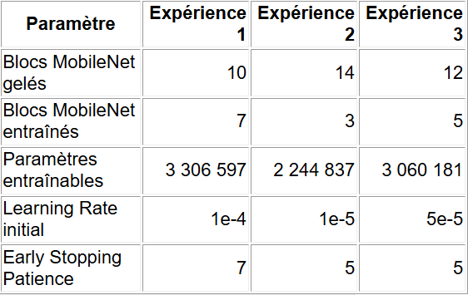
Entraînement : fonction objectif et protocole
La loss totale combine classification et régression moteur.
boucle d’entraînement
cls_loss = CrossEntropyLoss(class_logits, labels)
reg_loss = SmoothL1Loss(speed_preds, speeds)
loss = cls_loss + REG_LOSS_WEIGH * reg_loss
loss.backward()optimizer.step()
Projet voiture miniature autonome • Vision-based decision making
13
Notes:
Définir les deux pertes. CrossEntropyLoss pour les classes exclusives. SmoothL1Loss pour une estimation de vitesses robuste. AdamW et scheduler réduisent la sensibilité au tuning.

Slide 16
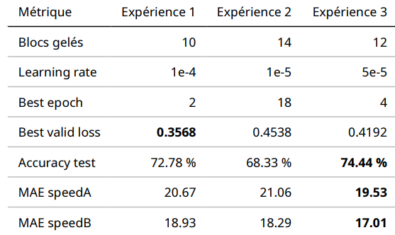
Évaluation : mesurer les deux tâches correctement
Une accuracy globale seule ne suffit pas.
script evaluate.py
classification_report(y_true, y_pred)
confusion_matrix(y_true, y_pred)
MAE = mean_absolute_error(true_speeds, pred_speeds)
RMSE = sqrt(mean_squared_error(true_speeds, pred_speeds))
Projet voiture miniature autonome • Vision-based decision making
14
Notes:
Mettre en avant que chaque tâche a ses métriques. La confusion matrix permet d'expliquer les erreurs, les métriques MAE/RMSE quantifient les vitesses.

